Slide 4
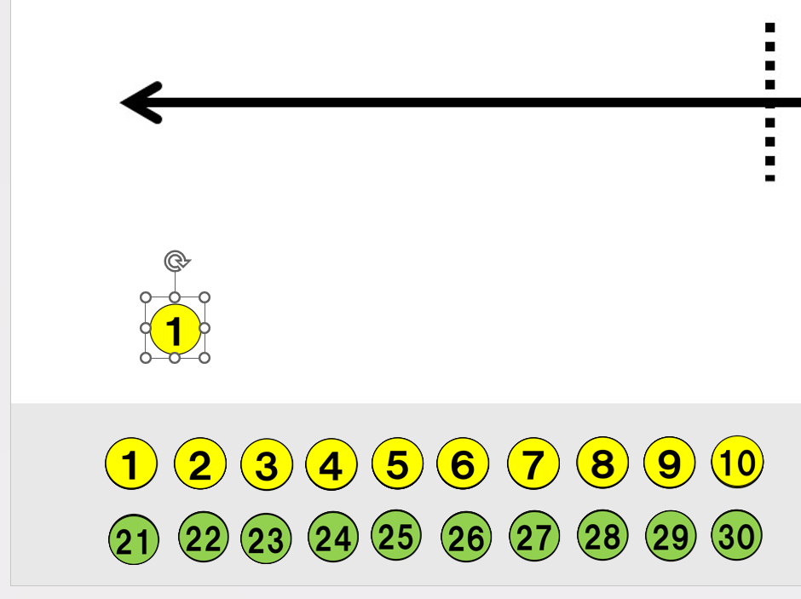
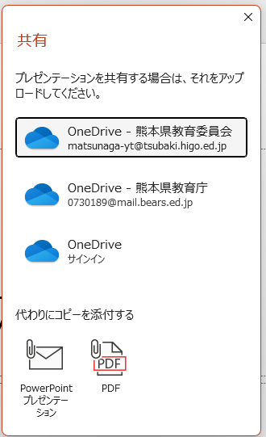
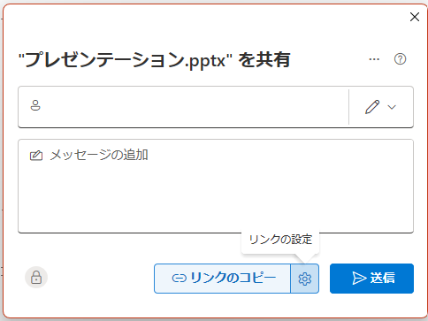
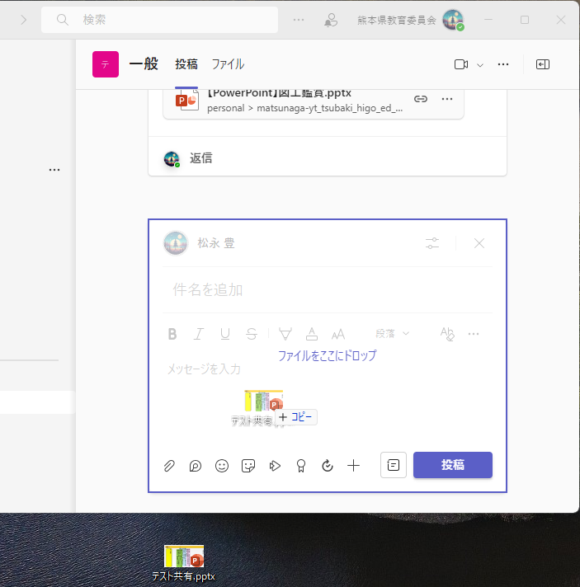
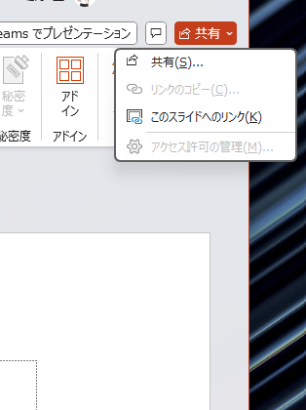
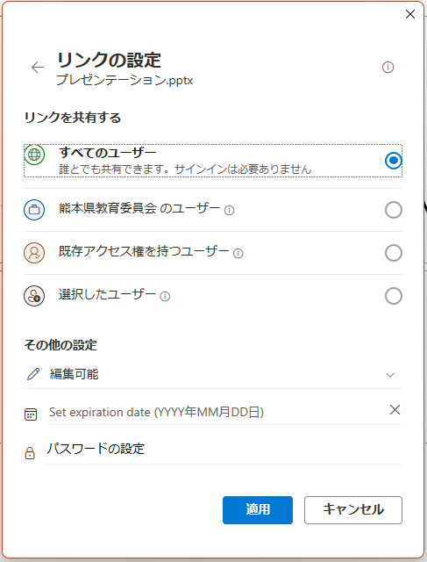
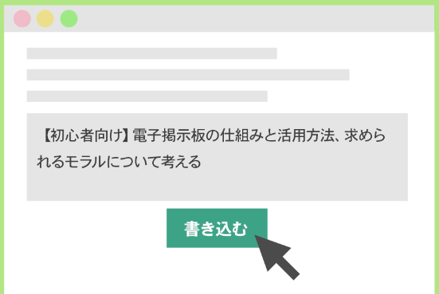
オフィスアプリを用いたポジショニングマップの活用
ボードの使い方
シートの選択
番号カードの利用
背景シートの変更
番号をドラッグして移動
【背景の書式設定】から画像を挿入
使いたいシートを選択
ファイル共有の方法
右上の共有ボタン
クラウド上へ保存
設定の確認
リンクのコピー＆配付
ファイルを投稿
チームズでの共有
「すべてのユーザー」や「組織内」等を選択
二次元
コード
で配付
Microsoft Teamsに投稿した時点でそのチーム内の人と共有可能
Web掲示板にリンク貼付け

